Slide 1
Анализ результатов оценочных процедур и использование их в повышении качества естественнонаучного образования
МИНИСТЕРСТВО ОБРАЗОВАНИЯ СТАВРОПОЛЬСКОГО КРАЯ
Государственное бюджетное учреждение дополнительного профессионального образования
«Ставропольский краевой институт развития образования, повышения квалификации
и переподготовки работников образования»
18 августа 2023
г.Ставрополь

Slide 2
Количество участников ЕГЭ по учебному предмету (за 3 года)
2021 |  | 2022 |  | 2023
чел. | % от общего числа участников | чел. | % от общего числа участников | чел. | % от общего числа участников
1983 | 18,49 | 1705 | 15,60 | 1447 | 14,02

Slide 3
Динамика результатов ЕГЭ по химии (за 3 года)
№ п/п | Участников, набравших балл | Ставропольский край
 |  | 2021 | 2022 | 2023
1. | Не преодолели минимального балла, чел | 407 | 325 | 282
2. | Получили от минимального балла до 60 баллов, чел | 770 | 663 | 565
3. | Получили от 61 до 80 баллов, чел | 577 | 463 | 355
4. | Получили от 81 до 99 баллов, чел | 215 | 238 | 228
5. | Получили 100 баллов, чел | 14 | 16 | 17
6. | Средний тестовый балл, % | 53,83 | 54,89 | 55,40

Slide 4
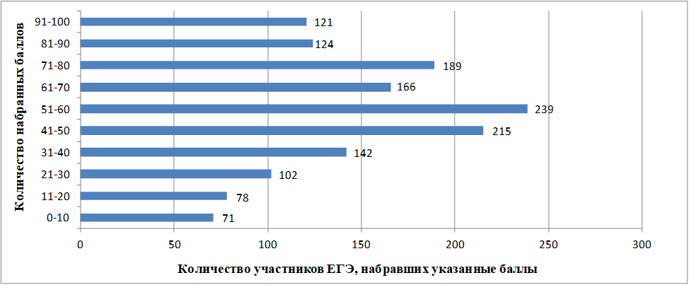
Распределения тестовых баллов участников ЕГЭ по предмету в 2023 г.

Slide 5
Диаграмма соотношения участников ЕГЭ и %-ного соотношения не преодолевших порог

Slide 6
АТЕ, имеющие стобалльников в 2023 году
Шпаковский -3
Андроповский -1
Ставрополь - 3
100 баллов – 17
человек
Арзгирский - 1
Пятигорск - 2
Благодарненский -1
Ессентуки - 1
Георгиевский -1
Кировский -1
Невинномысск- 1
Минераловодский - 1

Slide 7
Задания базового уровня сложности ( с процентом выполнения ниже 50%)
«Азотосодержащие органические вещества» (45%)
«Классификация химических реакций» (41%)
«Правила работы в химической лаборатории. Научные методы производства веществ. Высокомолекулярные соединения» (38%)
«Расчёты с использованием понятий «растворимость», «массовая доля вещества в растворе»» (49%)
«Расчеты массы вещества или объема газов по известному количеству вещества, массе или объему, расчеты выхода продукта реакции или массовой доли примесей» (38%)

Slide 8
Задания базового уровня сложности ( с процентом выполнения выше 50%)
«Строение атома»
«Закономерности изменения химических свойств элементов и их соединений по периодам и группам»
«Электроотрицательность. Степень окисления и валентность химических элементов»
«Типы химических связей. Типы кристаллических решеток»
«Классификация неорганических веществ»
«Классификация органических веществ»
«Теория строения органических веществ. Взаимное влияние атомов»
«Скорость химических реакций»
«Реакции окислительно-восстановительные»
«Электролиз растворов и расплавов (солей, щелочей, кислот)»
«Гидролиз солей»
«Расчёты по термохимическим уравнениям»

Slide 9
Задания повышенного уровня сложности
С наименьшим процентом выполнения заданий (ниже 15%) в среднем в регионе не наблюдалось.
Низкие результаты экзаменуемые показали по темам :
«Качественные реакции на неорганические и органические вещества и ионы»
«Химические свойства углеводородов»
Высокие результаты (в среднем более 42%) экзаменуемые показали по темам:
«Характерные химические свойства простых веществ–металлов и неметаллов. Характерные химические свойства оксидов, оснований, амфотерных гидроксидов, кислот, солей»
«Характерные химические свойства углеводородов, кислородосодержащих органических веществ, способы их получения»
«Взаимосвязь органических веществ»
«Обратимые и необратимые химические реакции. Химическое равновесие. Смещение равновесия под действием различных факторов. Расчеты количества вещества, массы вещества или объема газов по известному количеству вещества, массе или объему одного из участвующих в реакции веществ»

Slide 10
Успешно усвоенными умениями и способами действий всеми участниками ЕГЭ по химии в 2023 году можно назвать:
-;
- -
определять валентность, степень окисления химических элементов, заряды ионов;
определять характер водной среды растворов;
определять окислитель и восстановитель (на базовом уровне);
классифицировать органические вещества по различным классам;
определять продукты электролиза расплавов и растворов солей, щелочей, кислот на катоде и аноде;
объяснять влияние различных факторов на смещение химического равновесия;
проводить вычисления по термохимическим уравнениям с использованием знаний о нахождении количества вещества, массы или объема вещества.

Slide 11
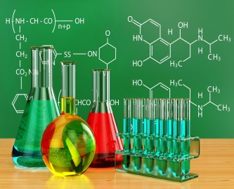
Содержательные блоки
Теоретические
основы химии. Химическая реакция
Неорганические вещества
Органические вещества
Методы познания.
Химия и жизнь.
Расчеты по химическим формулам

Slide 12
Результаты ОГЭ-2022 (2117 чел.)
Получили отметку | 2022 г. |  | 2023 г.
 | чел. | % | чел. | %
«2» | 1 | 0,05 | 60 | 2,83
«3» | 419 | 21,15 | 392 | 18,52
«4» | 718 | 36,24 | 696 | 32,88
«5» | 843 | 42,55 | 969 | 45,77

Slide 13
Результаты ОГЭ-2023
Выпускники этого года показали прочные знания в таких заданиях, как:
№2 (85.78%) - Строение атома. Строение электронных оболочек атомов первых 20 химических элементов Периодической системы Д.И. Менделеева. Группы и периоды Периодической системы. Физический смысл порядкового номера химического элемента.
№3 (88.47%) - Закономерности изменения свойств элементов в связи с положением в Периодической системе Д.И. Менделеева.
№5 (87.95%) - Строение вещества. Химическая связь: ковалентная (полярная и неполярная), ионная, металлическая.
№6 (82.85%) - Строение атома. Строение электронных оболочек атомов первых 20 химических элементов Периодической системы Д.И. Менделеева. Закономерности изменения свойств элементов в связи с положением в Периодической системе Д.И. Менделеева
№7 (83.73%) - Классификация и номенклатура неорганических веществ.
№11 (83.51%) - Классификация химических реакций по различным признакам: количеству и составу исходных и
полученных веществ, изменению степеней окисления химических элементов, поглощению и выделению энергии.
№15 (84.36) - Окислительно-восстановительные реакции. Окислитель и восстановитель.

Slide 14
Результаты ОГЭ-2023
Выпускники этого года показали слабые знания в таких заданиях, как:
№8 (68,12%) - Химические свойства простых веществ. Химические свойства оксидов: оснόвных, амфотерных, кислотных.
№16 (51.58) - Правила безопасной работы в школьной лаборатории. Лабораторная посуда и оборудование. Разделение смесей и очистка веществ. Приготовление растворов Проблемы безопасного использования веществ и химических реакций в повседневной жизни. Химическое загрязнение окружающей среды и его последствия. Человек в мире веществ, материалов и химических реакций. Определение характера среды раствора кислот и
№17 (61.17%) - Определение характера среды раствора кислот и щёлочей с помощью индикаторов. Качественные реакции на ионы в растворе (хлорид-, сульфат-, карбонат-, фосфат-, гидроксид-ионы; ионы аммония, бария, серебра, кальция, меди и железа). Получение газообразных веществ. Качественные реакции на газообразные вещества.
№18 (66.13%) - Вычисление массовой доли химического элемента в веществе
№19 (52,39%) - Химическое загрязнение окружающей среды и его последствия. Человек в мире веществ, материалов и химических реакций
№20 (41.00) - Окислительно-восстановительные реакции. Окислитель и восстановительные реакции.
№21 (31,03%) - Взаимосвязь различных классов неорганических веществ. Реакции ионного обмена и условия их осуществления.
№22 (34.25%) - Вычисление количества вещества, массы или объёма вещества по количеству вещества, массе или объёму одного из реагентов или продуктов реакции. Вычисление массовой доли растворённого вещества в растворе
№23 (39,42%) - Решение экспериментальных задач по теме «Неметаллы IV– VII групп и их соединений»; «Металлы и их соединения». Качественные реакции на ионы в растворе (хлорид-, иодид-, сульфат-, карбонат-, силикат-, фосфат-, гидроксид-ионы; ион аммония; катионы изученных металлов, а также бария, серебра, кальция, меди.

Slide 15
Результаты ОГЭ-2023
Обратить особое внимание на элементы содержания, проверяемые заданиями экзаменационной работы, которые дали низкий процент выполнения:
Периодический закон и Периодическая система химических элементов Д.И. Менделеева 1.2.
Атомы и молекулы. Химический элемент. Простые и сложные вещества. Основные классы неорганических веществ. Номенклатура неорганических соединений 1.6.
Химические свойства простых веществ 3.1.
Химические свойства оксидов: оснόвных, амфотерных, кислотных 3.2.1.
Химические свойства сложных веществ 3.2.
Химические свойства основных классов неорганических веществ (оксидов, кислот, оснований и солей) 2.3.3.

Slide 16
Темы, рекомендуемые для обсуждения на методических объединениях учителей-предметников:
1. Формирование химической грамотности в отношении знаний основных химических понятий, законов, согласно разделу «Теоретические основы химии» на уроках и во внеурочное время.
2. Проектная и научная деятельность как одно из важнейших направлений развития
аналитического мышления учащихся.
3. Развитие аналитического мышления учащихся при помощи практически-ориентированных заданий, постановки эксперимента.
4. Пути совершенствования вычислительных навыков учащихся через практико-ориентированные задания различного уровня сложности. Различные типы задач в химии.
5. Анализ типичных ошибок при написании уравнений реакции с участием органических веществ.
6. Роль условий протекания на продукты реакции.
7. Методы изучения химических свойств органических веществ. Составление схем и таблиц.
8. Способы активации познавательной активности учащихся на уроках химии.
Различные виды написания структурных формул органических веществ. Номенклатура органических веществ.

